Slide 1



2025년 한국디지털콘텐츠학회 하계학술발표대회
채널 상태 정보 기반
무자각 환자 행동 모니터링 시스템에 관한 연구
Hye-Jin Park, Seok-Hyeon Woon, Inhyeok Kang, Sol-Bee Lee, Jung-Hyok Kwon, Eui-Jik Kim†
Hallym University
2025.07.04

Slide 2
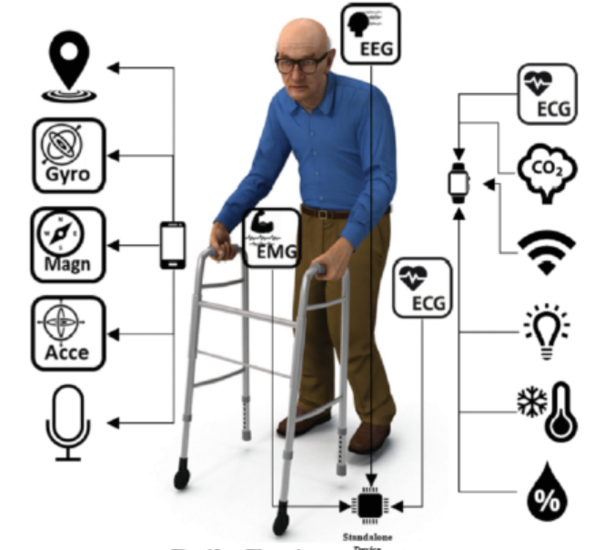

서론
배경
병실이나 재활시설에서 환자의 움직임을 지속적으로 모니터링하는 것은 안전사고를 예방하고 재활 치료의 효과를 높이는 데 매우 중요함
이를 위해 웨어러블 센서나 카메라를 활용한 기존의 인간 행동 인식 기술(Human Activity Recognition, HAR)이 널리 활용됨
HAR : 센서를 활용해 사람의 모션과 관련된 정보를 수집하고 해석해 행동을 인식하는 기술
이슈
신체적 불편함 | 사생활 침해
환자가 장비를 직접 착용해야함 | 카메라 촬영과 같은 프라이버시 문제를 초래함

Slide 3
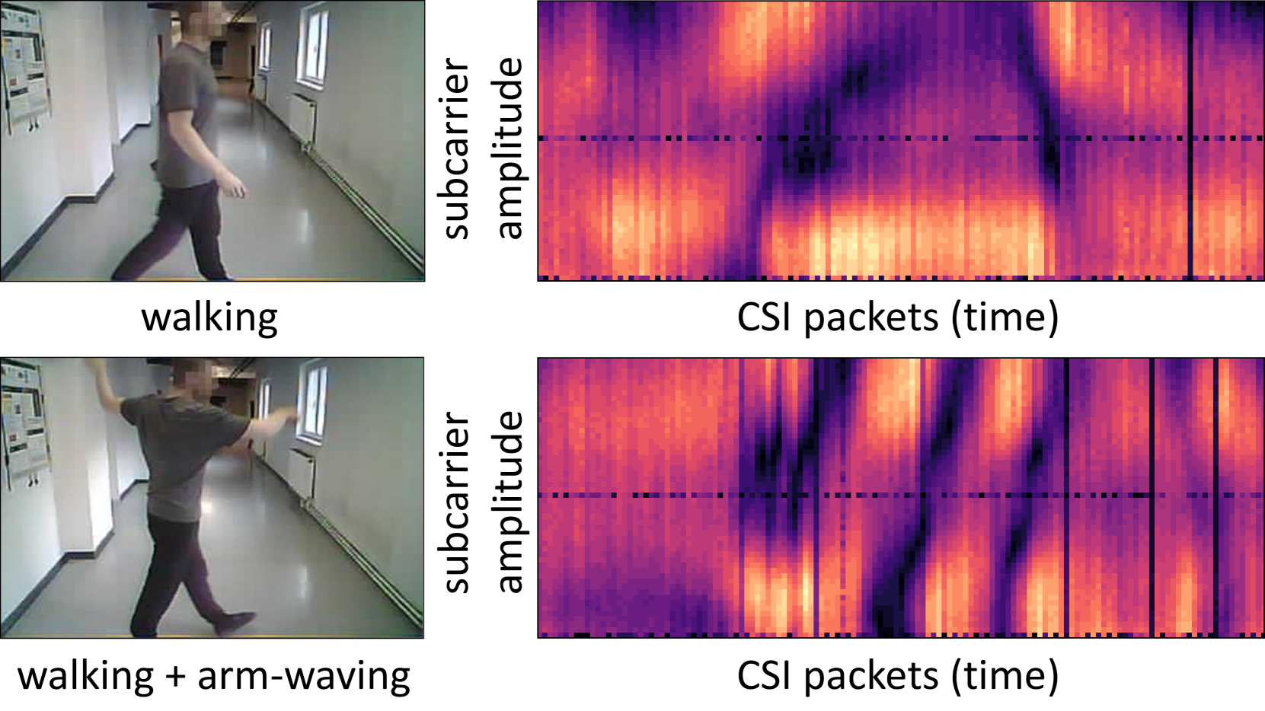
서론
무선 신호 기반의 HAR 기술
사람의 움직임에 따라 변화하는 무선 신호의 패턴을 분석해 행동을 추정하는 기술
최근 채널 상태 정보 (Channel State Information, CSI)를 통한 인간 행동 인식이 부각되고 있음
Channel State Information
무선 통신에서 채널의 상태와 특성을 나타내는 정보
무선 채널의 특성(진폭, 위상 정보)을 설명할 수 있는 데이터가 포함됨
인간의 신체는 무선 신호를 반사하거나 흡수하기 때문에 이로 인해 신호의 정보가 변화할 수 있음
이러한 변화를 분석하여 사람의 행동을 인식할 수 있음
걷는 사람과
걷는 사람이 동시에 팔을 흔들면서
걷는 CSI spectrogram

Slide 4
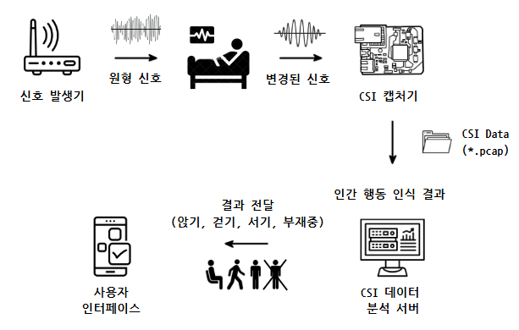
무자각 환자 행동 모니터링 시스템
시스템 구성요소 (1/2)
신호 발생기
연속적으로 OFDM 신호를 생성해 브로드캐스트
CSI 캡쳐기
신호발생기가 생성한 신호를 캡처해 CSI 데이터를 생성
생성된 데이터는 CSI 데이터 분석 서버로 전달
①

Slide 5
무자각 환자 행동 모니터링 시스템
시스템 구성요소 (2/2)
CSI 데이터 분석 서버
수신된 CSI 데이터를 전처리 과정을 통해 노이즈를 제거하고, 진폭 값을 추출
전처리 된 CSI 데이터를 그룹화하여 Heatmap 이미지로 변환
Convolutional Neural Network(CNN) 모델에 입력하여
Sitting, Walkig, Standing, Empty와 같은 HAR 결과 도출
사용자 인터페이스
CSI 데이터 분석 서버로부터 HAR 결과를 전송 받아 화면에 표시
②

Slide 6

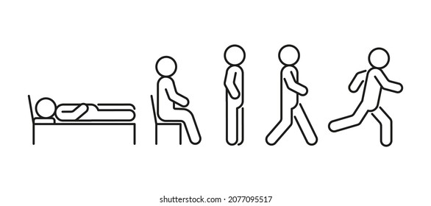

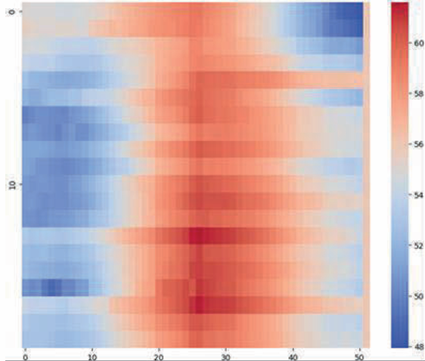


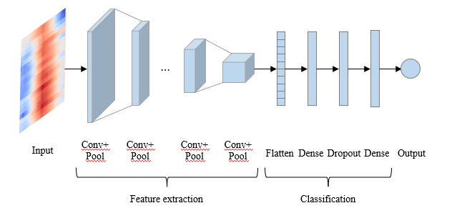
시스템 구현 및 실험
실험 환경 및 데이터 수집
CNN 모델 구조
프레임워크: TensorFlow + Keras
Sitting Standing Walking Empty
CSI Data
CSI Heatmap
분류
추출한 특징으로 최종 결과를 출력함
특징 추출
Heatmap에서 중요한 특징을 추출함

Slide 7
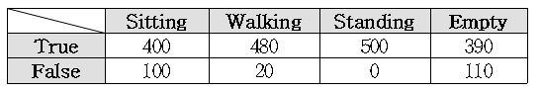
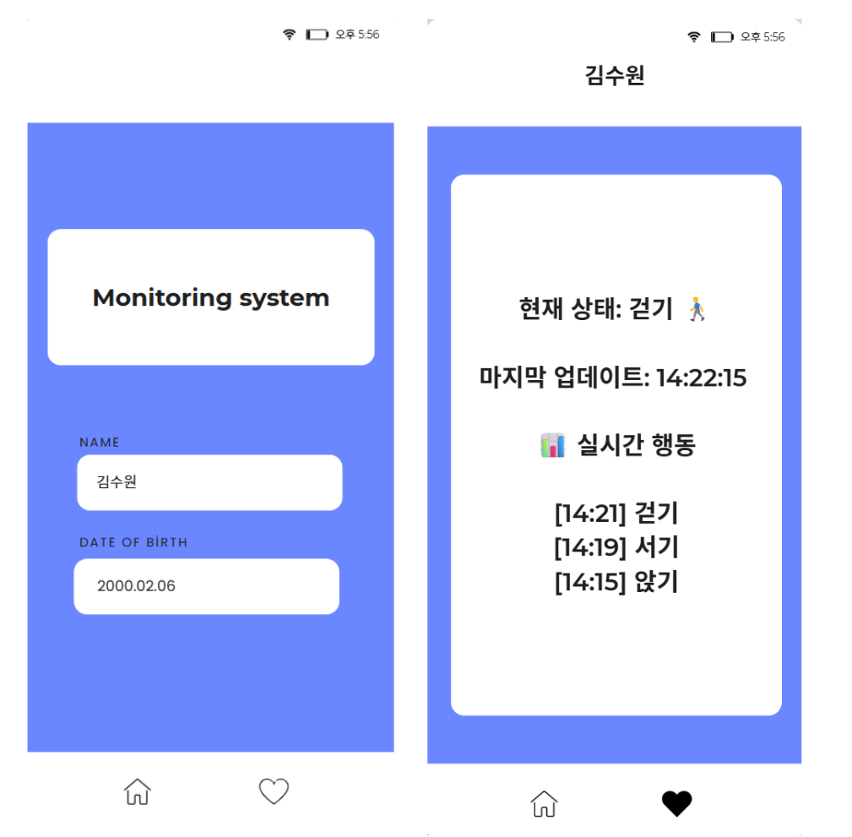
시스템 구현 및 실험
학습 설정 및 분류 결과
전체 이미지 10,000개 → 80% 학습용, 20% 검증용으로 분할
검증용 2,000개 중 1,770개 정확히 분류 (예측 정확도: 88.5%)
사용자 인터페이스
실시간 행동 표시 가능
분석 서버로부터 전달된 결과를 UI 화면에 실시간 표시
현재 행동 상태 + 마지막 업데이트 시각 제공
시간순 행동 로그 확인 가능

Slide 8
결론
CSI 기반 무자각 환자 행동 모니터링 시스템을 제안하였음
환자에게 센서를 부착하지 않고도 행동 감지가 가능하여 프라이버시 침해와 불편함을 최소화함
IEEE 802.11n 기반 OFDM 신호를 활용하여 CSI 데이터를 수집하고, CNN 모델을 통해 행동 분류
Sitting, Walking, Standing, Empty 등 행동을 평균 88.5% 정확도로 분류
기존 웨어러블 센서 및 카메라 기반 방식에 비해 비접촉적이고 실시간으로 활용 가능

